Slide 1


Slide 2
教学目标
1.会认12个生字，会写5个字：
综合运用查字典等多种识字方法认识生字，学写生字。
2.有感情地朗读课文，感受诗歌的意境，体会诗歌的情感，并练习背诵。

Slide 3

导入：秋雨

Slide 4
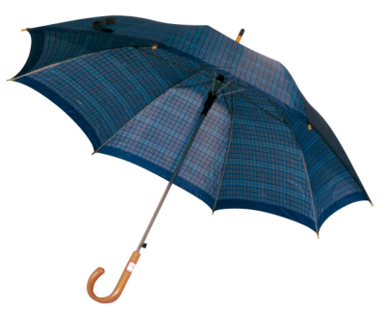
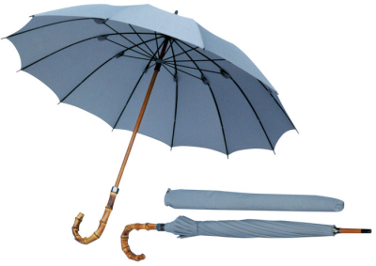
雨伞

Slide 5

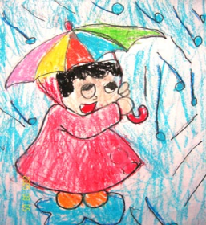

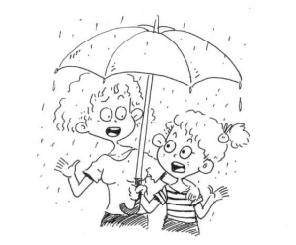

Slide 6
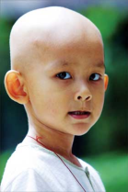
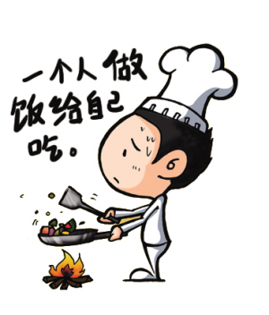
说一说，在家里你做过那些事？
叠被子（ ） 收拾书包 （ ）
洗袜子（ ） 洗澡 （ ）
擦桌子（ ） 陪爷爷奶奶聊天（ ）
洗碗筷（ ） 扫地、倒垃圾 （ ）

Slide 7
我会读
慢（ ） 悠（ ）
丝（ ） 裹（ ）
灵（ ） 鹿（ ） 糖（ ）
淋（ ） 坏（ ） 敢（ ）

Slide 8
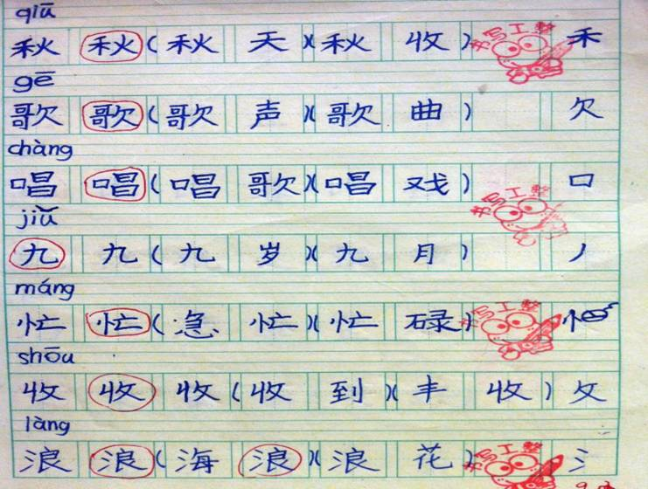

Slide 9
我会写，还会组词！
san zhe
伞 （ ）（ ） 着 （ ）（ ）
bian ben
变 （ ）（ ） 本 （ ）（ ）
jia
加 （ ）（ ）

Slide 10
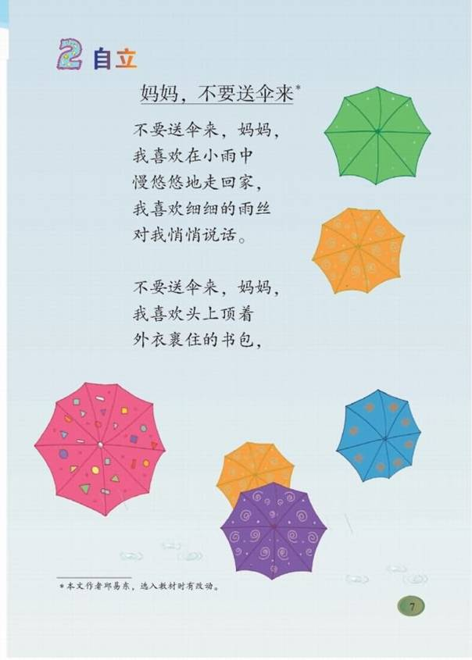
比一比：看谁读得准确
、流利、有感情：

Slide 11
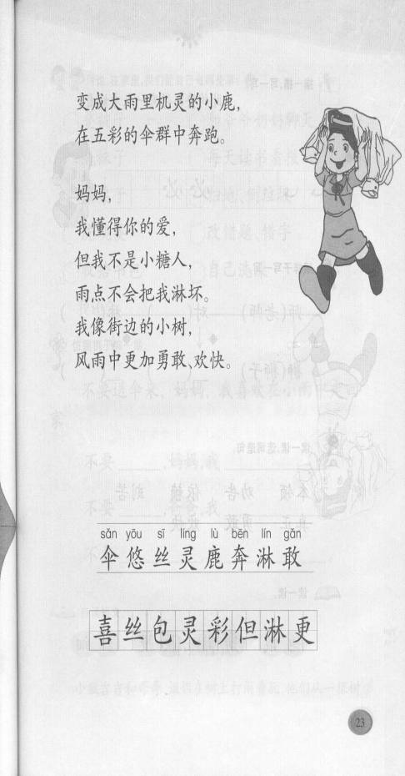
接着读

Slide 12
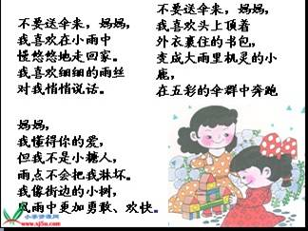
熟读、背诵：
妈妈，不要送伞来

Slide 13
填一填：①.
不要送伞来，妈妈，
我喜欢在（ ）
（ ）地走回家，
我喜欢（ ）的（ ）
对我（ ）。

Slide 14
填一填：②.
不要送伞来，妈妈，
我喜欢头上（ ）
（ ）的书包，
变成（ ）的（ ），
在（ ）的（ ）中奔跑。

Slide 15
填一填：③.
妈妈，我（ ），
但我不是（ ），
（ ）不会把我（ ），
我像（ ）的（ ），
（ ）中更加（ ）、（ ）。

Slide 16
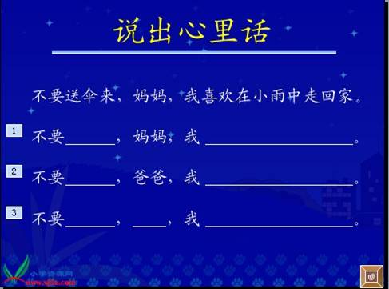

Slide 17
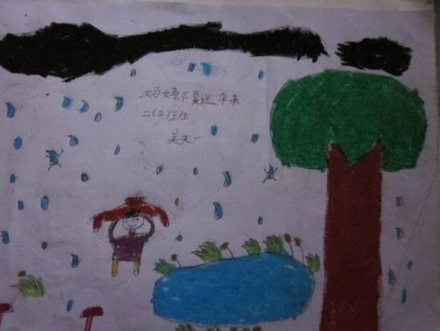

Slide 18
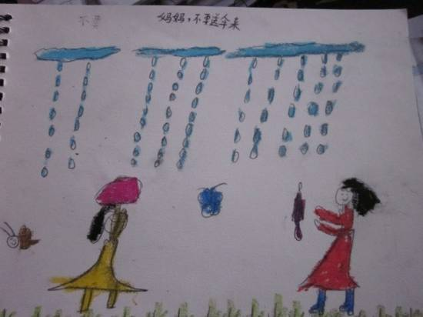

Slide 19


Slide 20
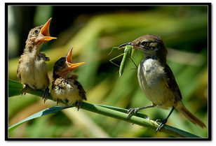
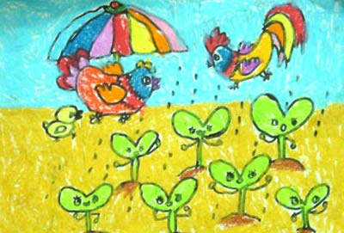
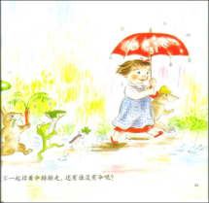
妈妈的爱

Slide 21
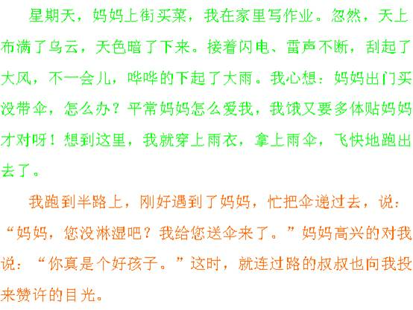
我也爱妈妈

Slide 22
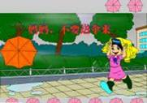
我长大了，
我要自立！我要自强！

